Slide 1




Tugas Persentase
TRASH DETECTOR
Oleh Kelompok Cinta iot
Franklyn A Lumbantoruan_11323010
Rahel N. Pangaribuan_11323049
Chelsia N. Sianipar_11323058
Putri G. A. Sihombing_11323009

Slide 2



DESKRIPSI PROYEK
Sistem deteksi objek real-time menggunakan model TensorFlow Lite pada video stream dari webcam.
Deteksi objek dilakukan pada setiap frame video dengan kotak pembatas dan label tingkat kepercayaan

Slide 3




FITUR UTAMA
Deteksi objek secara real-time.
Gambar kotak pembatas dan label objek dengan tingkat kepercayaan.
Penggunaan Coral Edge TPU (opsional) untuk mempercepat deteksi.
Tampilan FPS untuk mengukur kinerja deteksi.

Slide 4



PERANGKAT LUNAK
YANG DIGUNAKAN
BAHASA PEMOGRAMAN
KEUNTUNGAN
KERUGIAN
Menyediakan deteksi objek secara langsung pada video stream (webcam atau video file).
Mengoptimalkan model deep learning untuk perangkat dengan sumber daya terbatas, seperti perangkat mobile atau edge devices.
Mempermudah implementasi model deep learning dengan menggunakan Keras, yang memiliki antarmuka sederhana dan intuitif.
Dapat bekerja dengan webcam atau file video, memberikan fleksibilitas dalam mengumpulkan data.
Kecepatan Tergantung Perangkat
Tergantung pada Model yang Dilatih
Memerlukan Spesifikasi Perangkat Tertentu
Penggunaan Memori Tinggi
Kesulitan dalam Penyesuaian Model
Hanya Mendukung Input Video dan Webcam
Python 3
LIBRARY
TensorFlow
OpenCV
Keras

Slide 5

CARA KERJA
Input Parameter:
Model .h5, file video, dan file label diinput sebagai parameter.
Inisialisasi:
Model TensorFlow Lite dimuat menggunakan Keras.
File label yang berisi nama objek dimuat.
Pengolahan Frame:
Setiap frame video diambil, diubah ke format RGB, dan di-resize sesuai ukuran input model.
Gambar dinormalisasi agar sesuai dengan model.
Deteksi Objek:
Model memproses gambar untuk mendeteksi objek dan memberikan koordinat kotak pembatas, kelas objek, dan tingkat kepercayaan.
Tampilkan Hasil:
Kotak pembatas digambar pada objek dengan label nama objek dan tingkat kepercayaan.
Hasil ditampilkan secara real-time.
Keluar:
Program berhenti saat tombol 'q' ditekan.

Slide 6
CARA MENJALANKAN
Dengan menjalankan nya diterminal

Slide 7
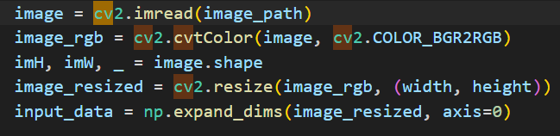
IMAGE DETECTION
Membaca argumen dari command-line seperti model, label, gambar, dan pengaturan lainnya
Memastikan Validitas Input
Membaca gambar

Slide 8
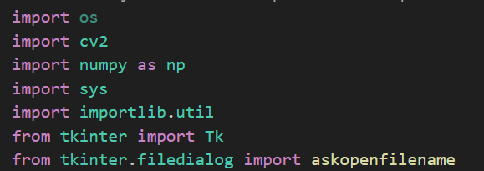
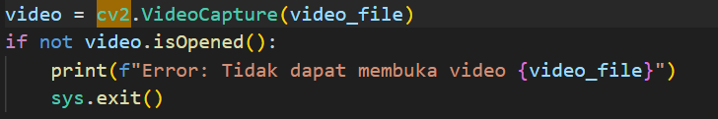
VIDIO DETECTION
os: Untuk operasi sistem file.
cv2: Untuk pengolahan video dan gambar menggunakan OpenCV.
numpy: Untuk manipulasi array numerik.
sys: Untuk kontrol sistem seperti keluar dari program.
importlib.util: Untuk memeriksa dan mengimpor modul secara dinamis.
tkinter: Untuk GUI sederhana untuk memilih file
Resolusi dan frame rate video diambil untuk mempermudah pengolahan selanjutnya. Resolusi juga digunakan untuk menghitung koordinat bounding box.

Slide 9

TERIMA KASIH

